Slide 1
实验五 单周期MIPS CPU设计

Slide 2


MIPS Instruction Set 简介
mips指令集有以下特点：
1)简单的load/store结构
2)易于流水线cpu设计
3)易于编译器开发
4)mips指令的寻址方式非常简单，每条指令的操作也非常简单

Slide 3
MIPS Instruction Set
mips指令格式只有三种：
1)R类型 从寄存器堆中取出两个操作数，计算结果写回寄存器堆
2)I类型 用一个16位的立即数作为一个源操作数
3)J类型 用一个26位的立即数作为跳转的目标地址

Slide 4
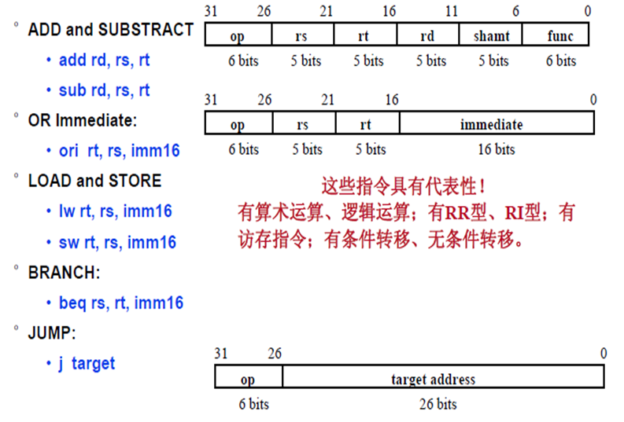

Slide 5
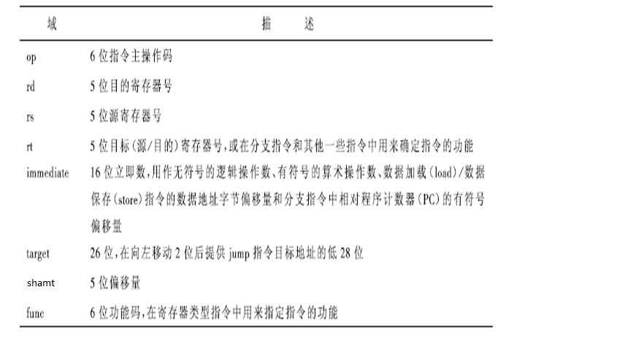

Slide 6
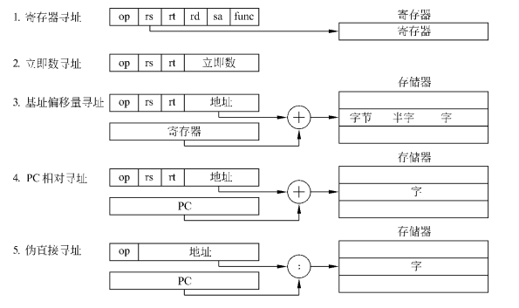

Slide 7
MIPS Data Path
1.add instruction
2.load instruction
3.ori instruction
4.store instruction

Slide 8

The ADD Instruction
RTL: The ADD Instruction（加法指令）
°add rd, rs, rt
• M[PC] 从PC所指的内存单元中取指令
• R[rd] ← R[rs] + R[rt] 从rs、rt 所指的寄存器中取数后
相加，结果送rd 所指的寄存器中
• PC ← PC + 4 PC加4，使PC指向下一条指令

Slide 9
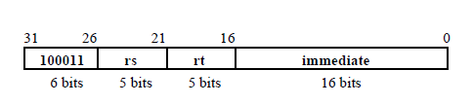
The Load Instruction
The Load Instruction（装入指令）
°lw rt, rs, imm16
• M[PC] (同加法指令)
• Addr ← R[rs] + SignExt(imm16)
计算数据地址 (立即数要进行符号扩展)
• R[rt] ← M[Addr]
从存储器中取出数据，装入到寄存器中
• PC ← PC + 4 (同加法指令)

Slide 10
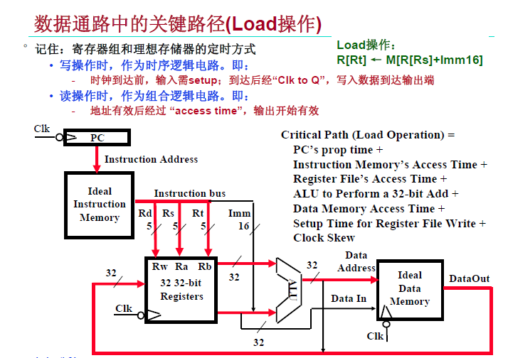
Structure of the Bayes classifier
3

Slide 11
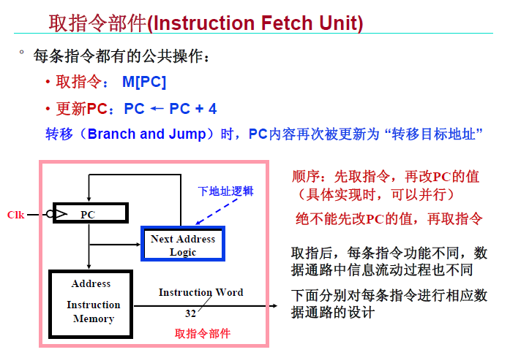

Slide 12
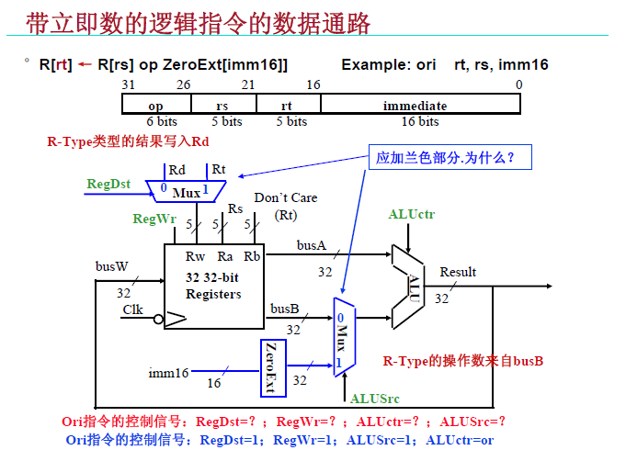

Slide 13
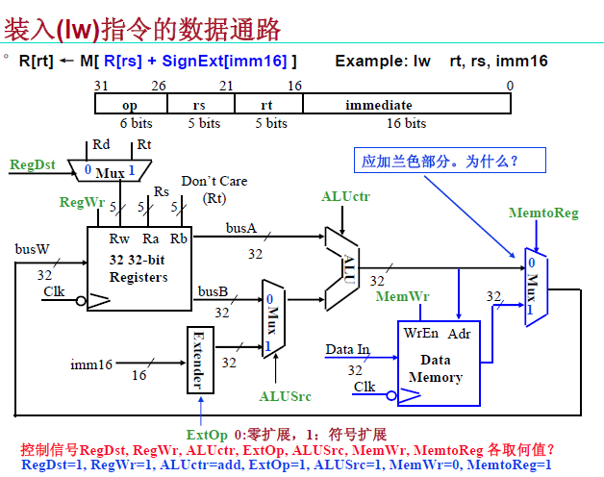

Slide 14
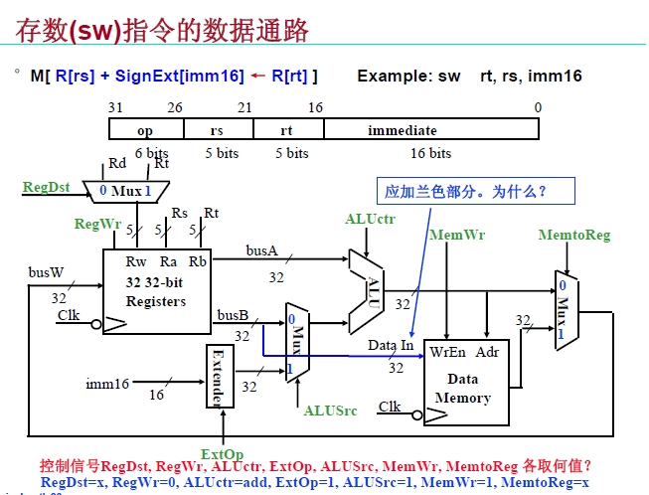

Slide 15
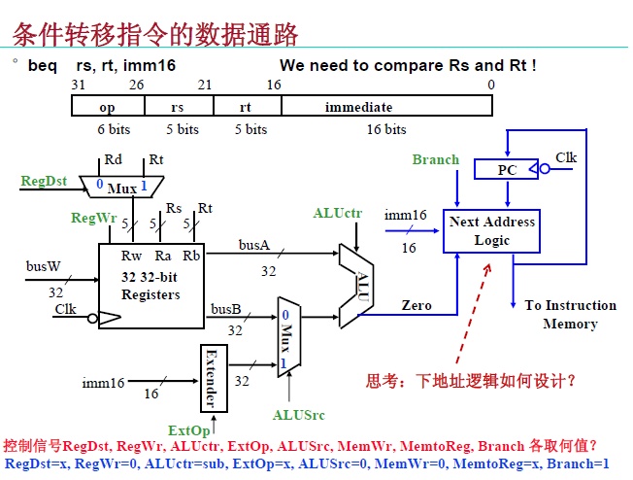

Slide 16
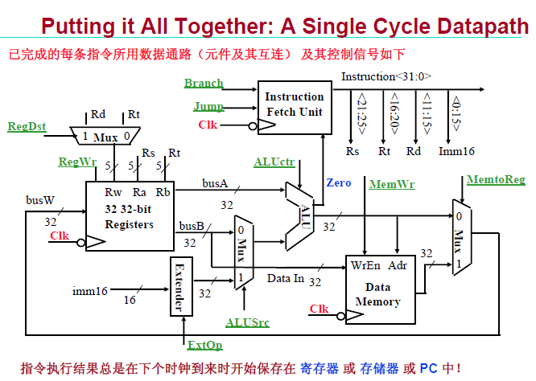

Slide 17
数据通路和控制单元
数据路径对数据字进行操作，包含存储器、寄存器ALU、复用器等
控制单元从数据路径接受当前指令，并控制数据路径如何执行这条指令。具体的，控制单元产生复用器选择、寄存器使能、存储器写信号来控制数据路径的操作。

Slide 18
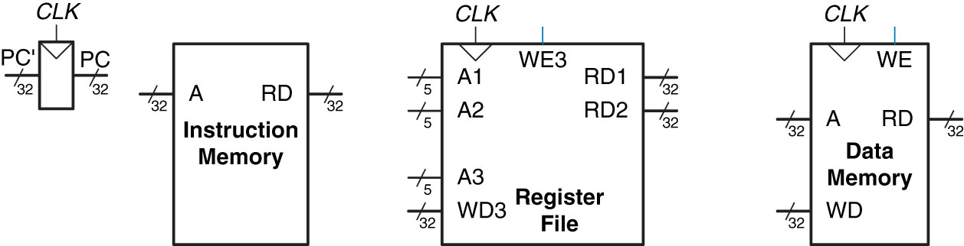
四个状态单元（部件）

Slide 19
异步读取模式
给定的部件中，我们假定假定,IR,Regfile, MEM均使用异步读取，即读取过程不受CLK控制，也即当A（addr）发生变化之后，新的数据在一定延迟之后会出现在RD上面
根据设计需要，可以设计受CLK控制的访问模式。

Slide 20
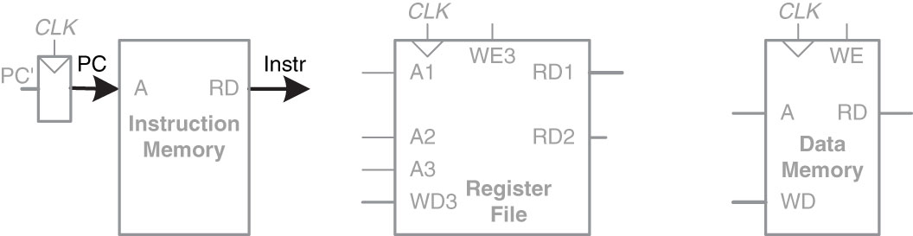
单周期设计--取指令

Slide 21
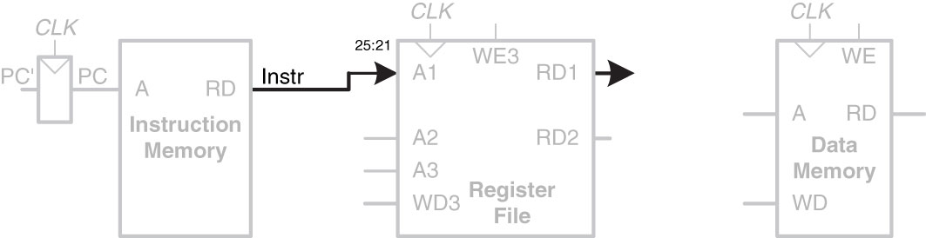
单周期设计—读regfile

Slide 22
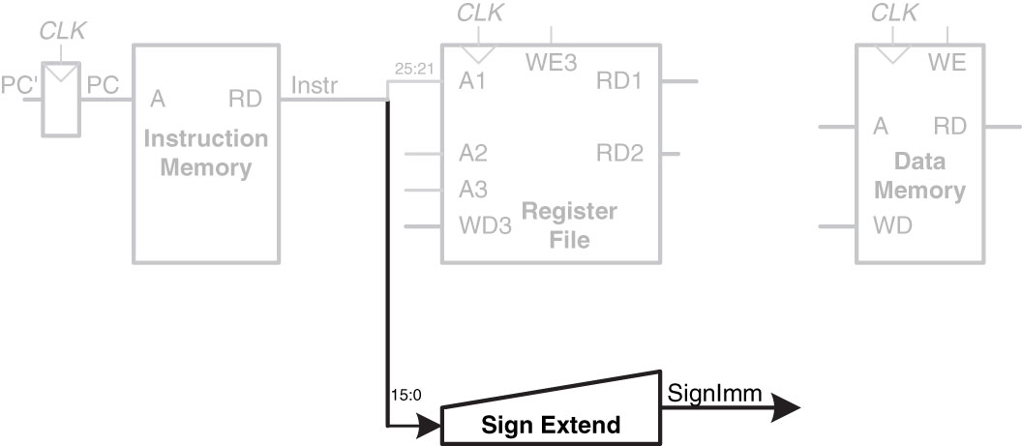
单周期设计—立即数

Slide 23
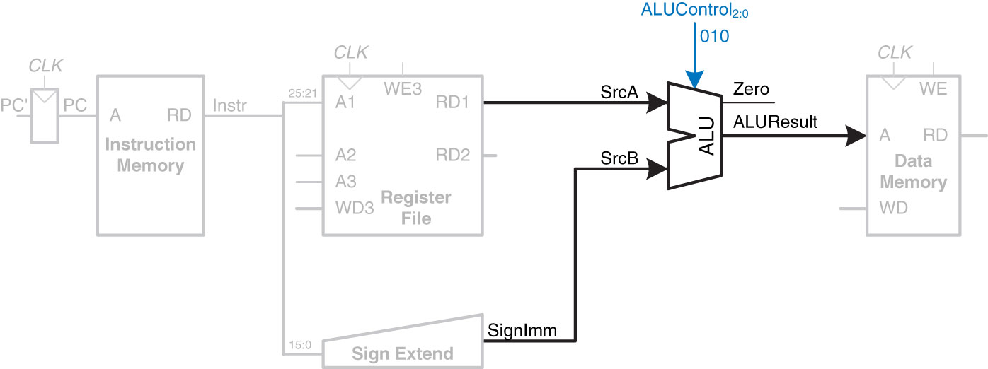
单周期设计—计算存储地址
ALUControl，三位二进制，操作码

Slide 24
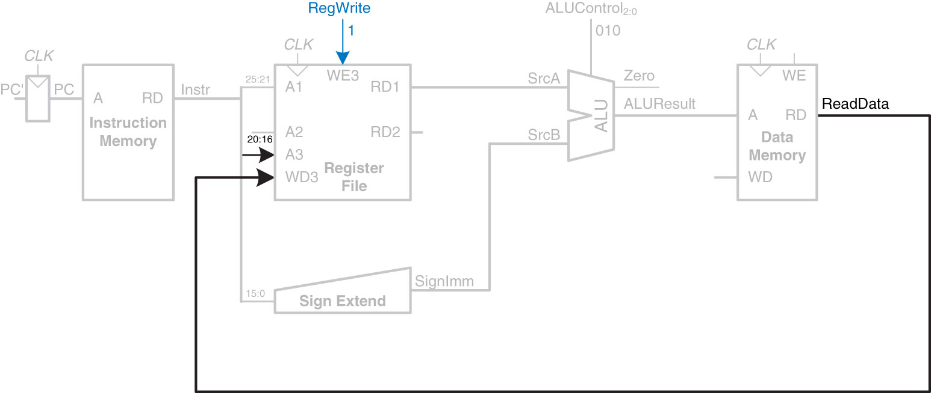
单周期设计—向regfile写入数据

Slide 25
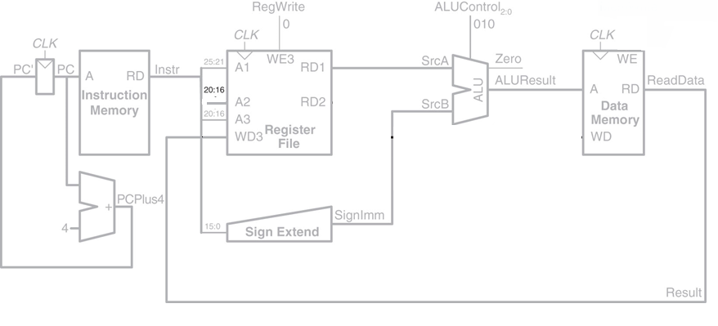
单周期设计—更新PC

Slide 26
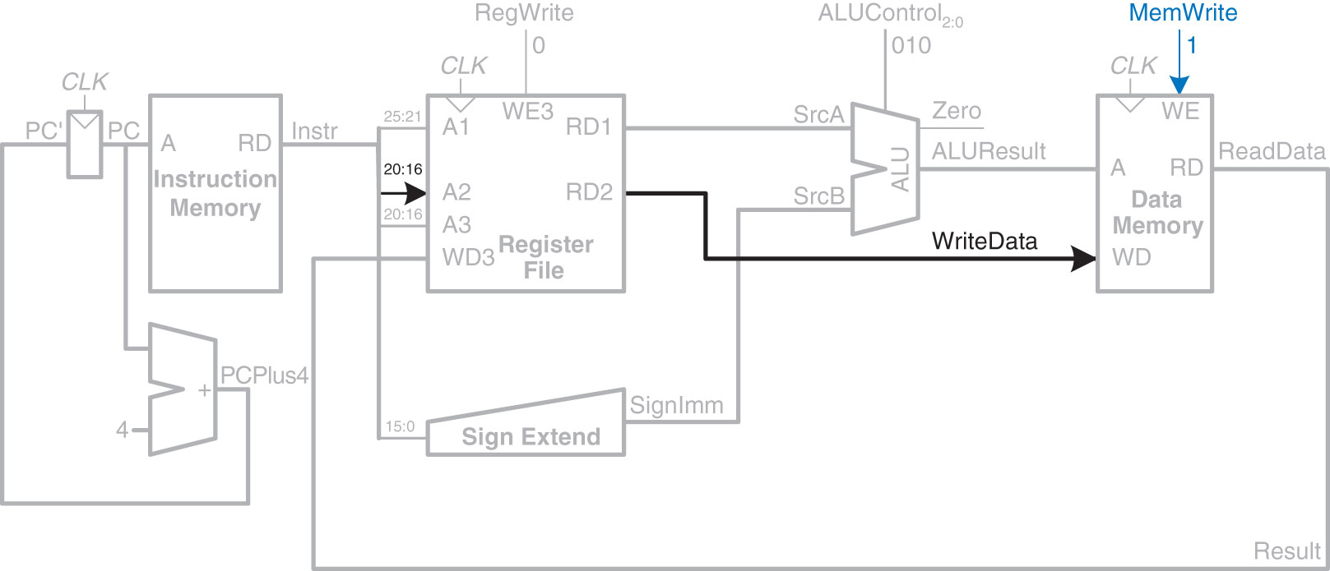
单周期设计—SW指令

Slide 27
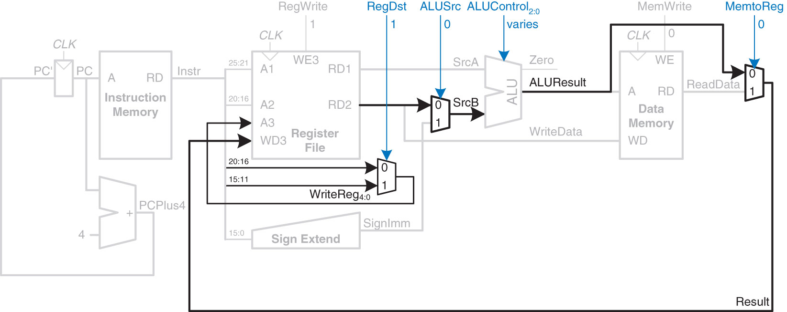
单周期设计—R型指令

Slide 28
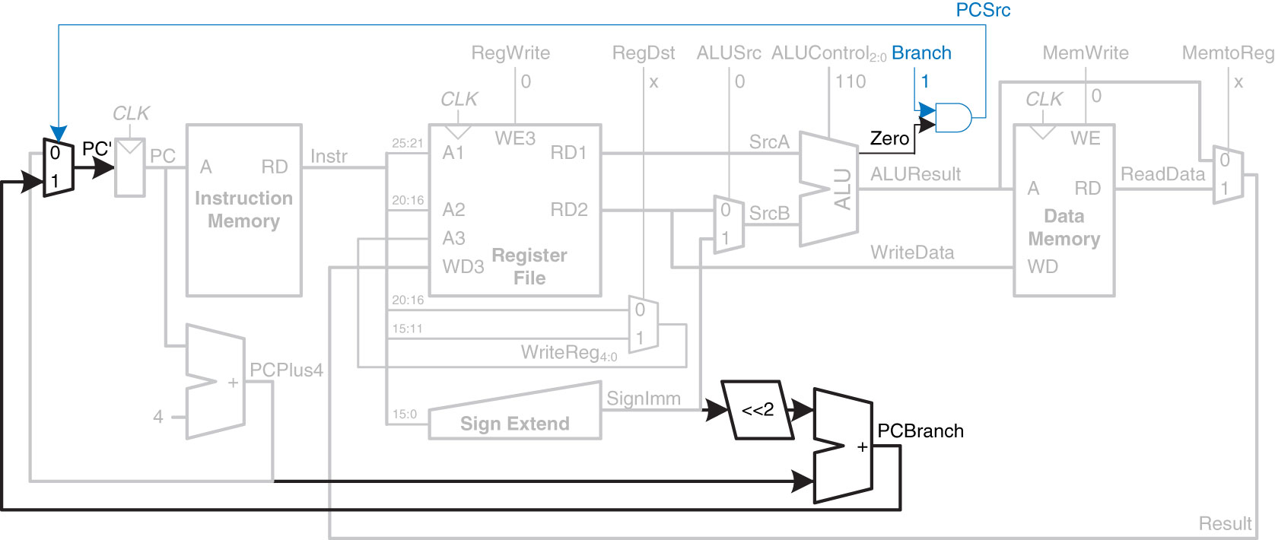
单周期设计—跳转指令

Slide 29
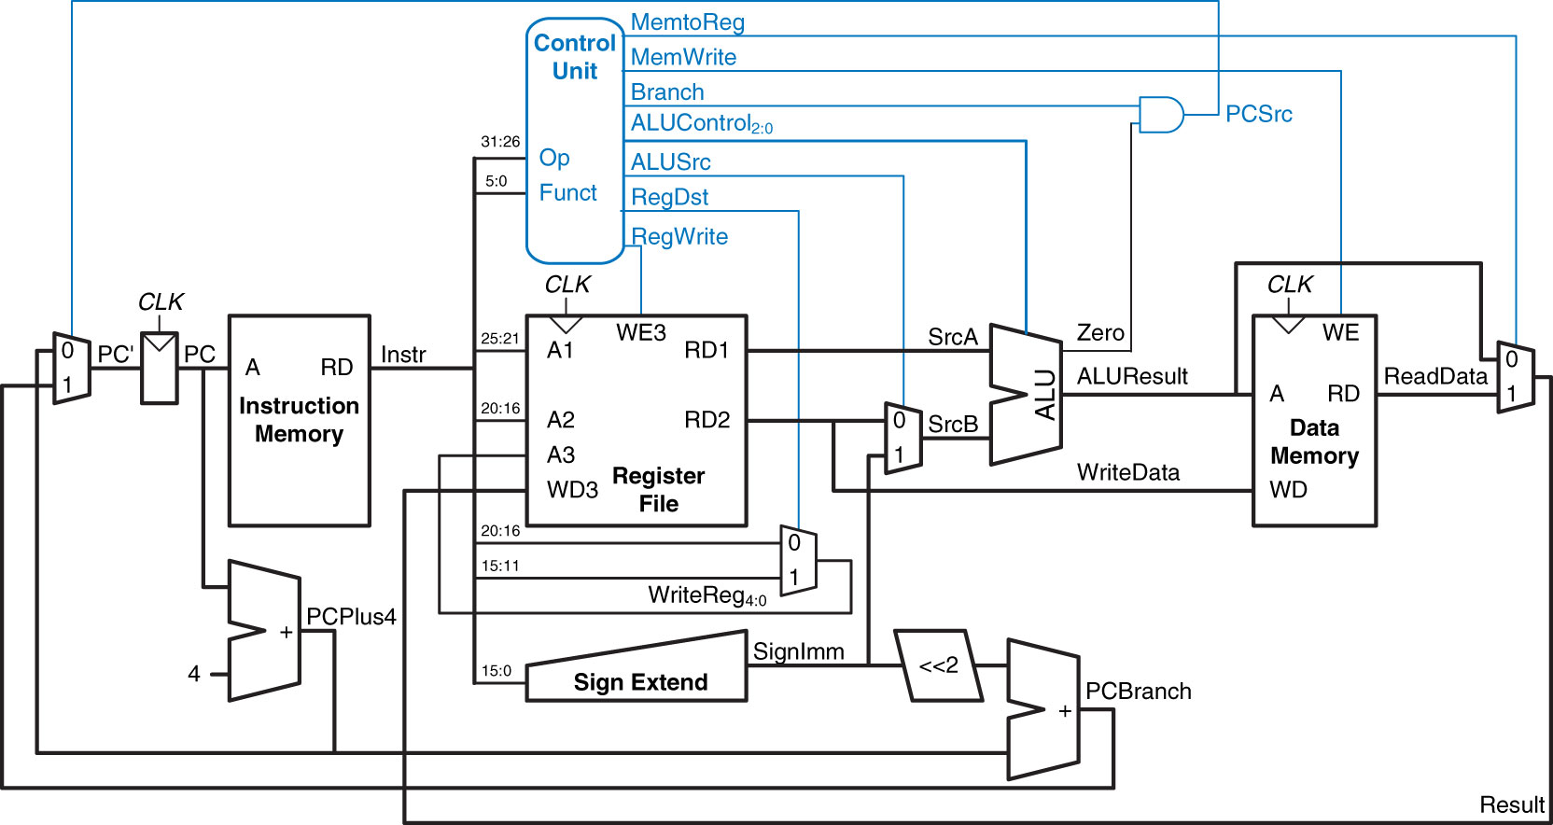
单周期控制

Slide 30
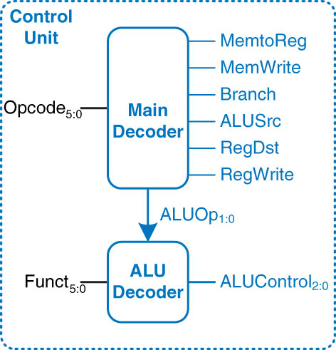
单周期设计—译码器
大部分控制信息来自于指令的Opcode字段，但是R型指令也使用funct字段决定ALU操作，可以如右图设计译码器:

Slide 31
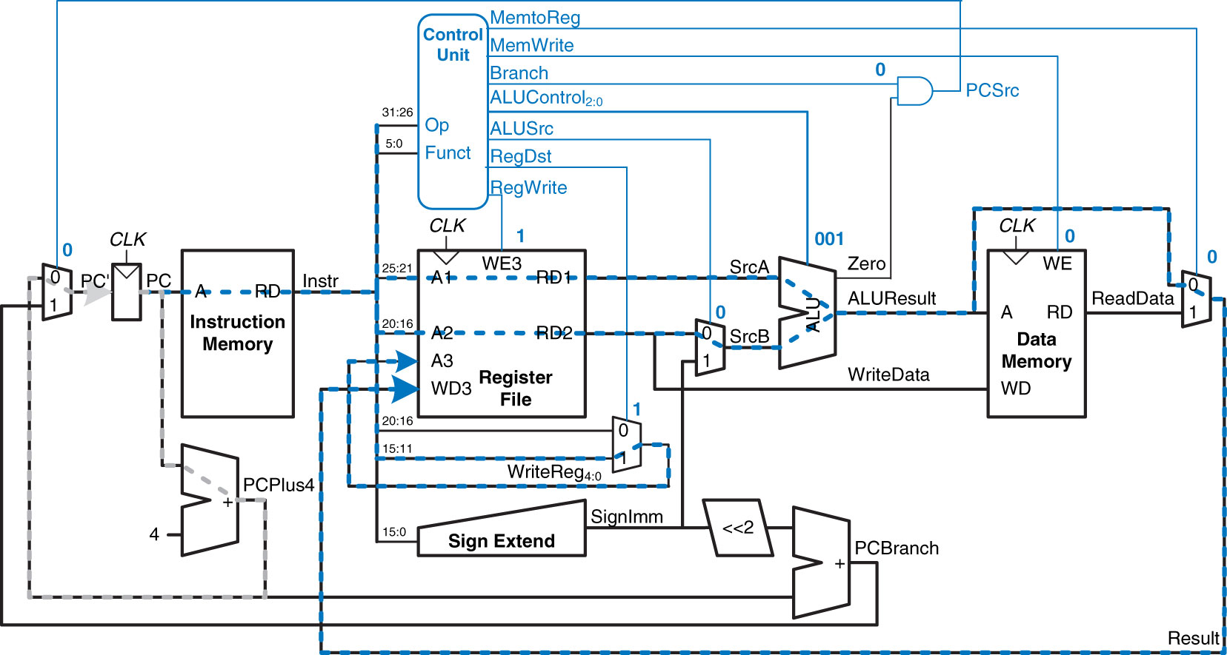
OR指令执行流程

Slide 32
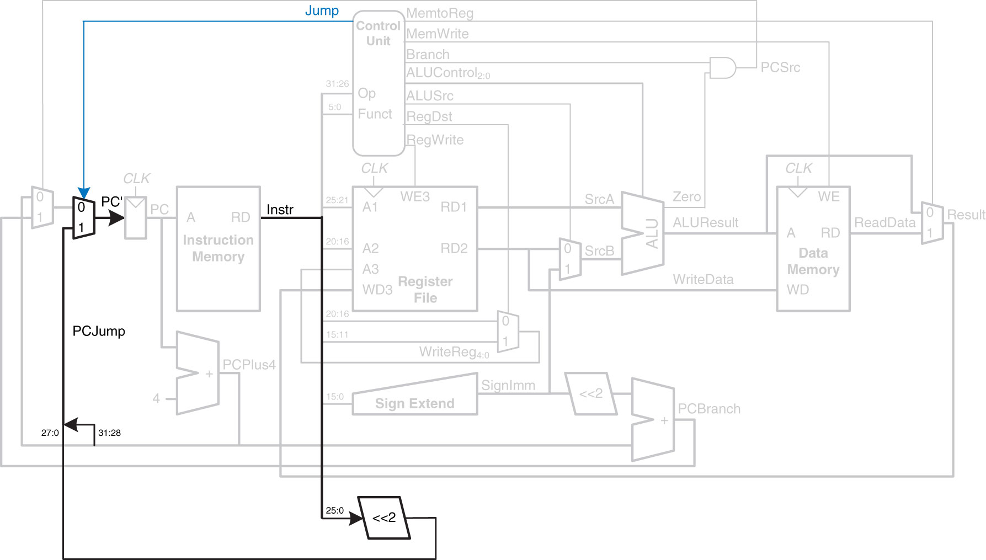
J指令

Slide 33
实验要求
设计CPU，完成以下程序代码的执行，其功能是起始数为3和3的斐波拉契数列的计算。只计算20个数。
.data
fibs: .word 0 : 20 # "array" of 20 words to contain fib values
size: .word 20 # size of "array"
temp: .word 3 3
.text
la $t0, fibs # load address of array
la $t5, size # load address of size variable
lw $t5, 0($t5) # load array size
la $t3, temp # load
lw $t3, 0($t3)
la $t4, temp
lw $t4, 4($t4)
sw $t3, 0($t0) # F[0] = $t3
sw $t4, 4($t0) # F[1] = $t4
addi $t1, $t5, -2 # Counter for loop, will execute (size-2) times
loop: lw $t3, 0($t0) # Get value from array F[n]
lw $t4, 4($t0) # Get value from array F[n+1]
add $t2, $t3, $t4 # $t2 = F[n] + F[n+1]
sw $t2, 8($t0) # Store F[n+2] = F[n] + F[n+1] in array
addi $t0, $t0, 4 # increment address of Fib. number source
addi $t1, $t1, -1 # decrement loop counter
bgtz $t1, loop # repeat if not finished yet.
out:
j out

Slide 34
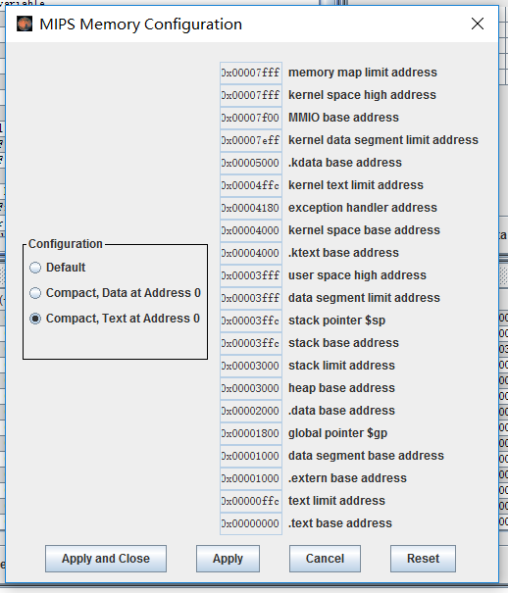
段地址设定

Slide 35
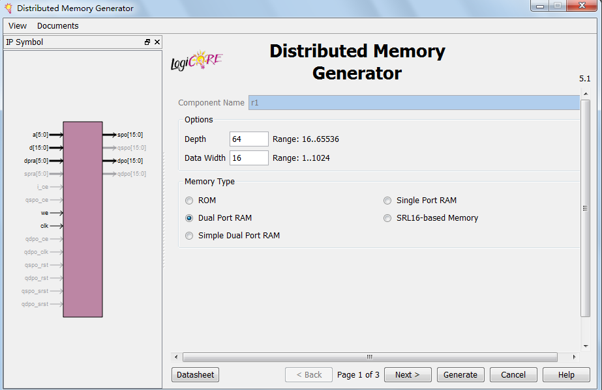

Slide 36
初始化coe文件
需要例化两个mem，一个存放指令，一个存放数据,首地址均为0。

Slide 37
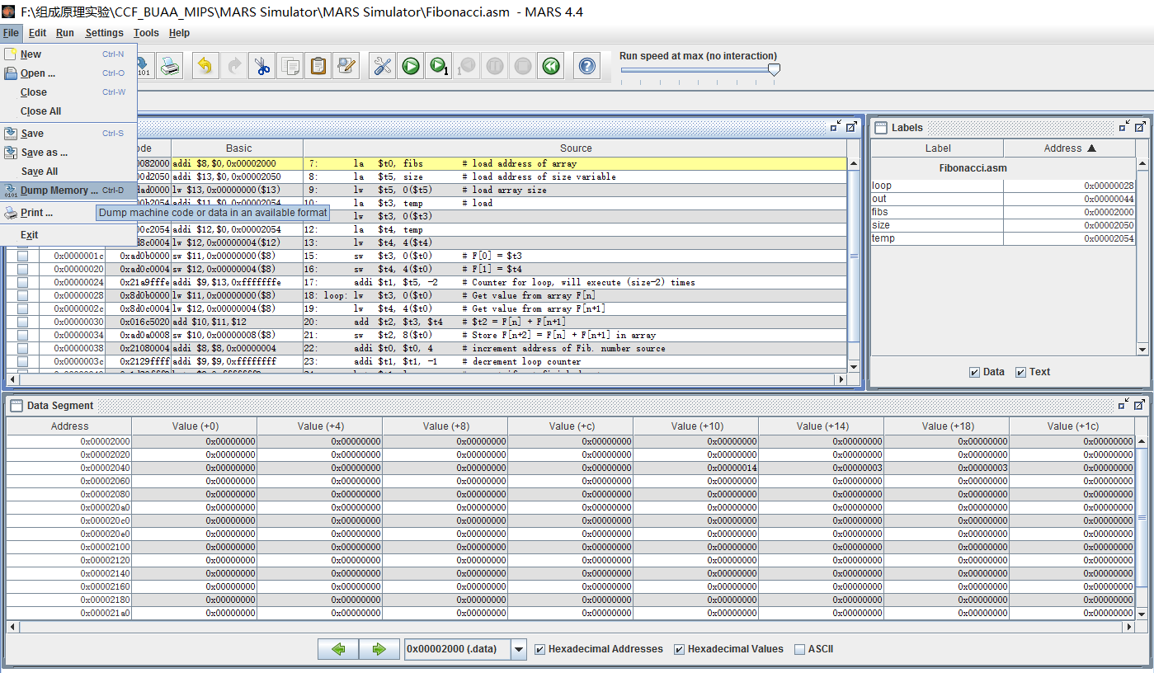
将mars编译后的代码导出

Slide 38
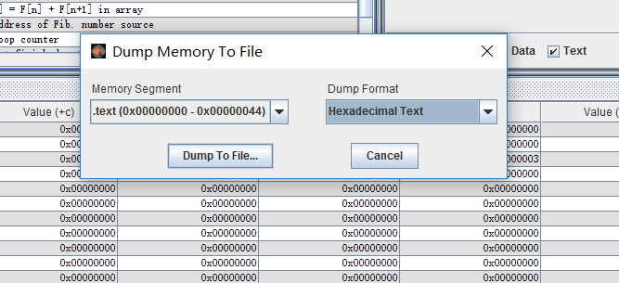
导出为16进制

Slide 39
导出的代码
20082000
200d2050
8dad0000
200b2054
8d6b0000
200c2054
8d8c0004
ad0b0000
ad0c0004
21a9fffe
8d0b0000
8d0c0004
016c5020
ad0a0008
21080004
2129ffff
1d20fff9
08000011
为了实现两个ram/rom的访问，需要将代码进行修改，使得代码访问的数据段的起始地址为0.
20080000
200d0050
8dad0000
200b0054
8d6b0000
200c0054
8d8c0004
ad0b0000
ad0c0004
21a9fffe
8d0b0000
8d0c0004
016c5020
ad0a0008
21080004
2129ffff
1d20fff9
08000011

Slide 40
实验所涉及到的指令
指令理解与分解请自行完成。
addi
add
lw
sw
bgtz
j

Slide 41
说明
本次实验要求设计为单周期CPU，基本思路是依据给定过的指令集（6条），设计核心的控制信号。依据前面给定的数据通路和控制单元信号进行设计。
注意现在涉及到两个ram，一个regfile，现在均要求是异步读，同步写。

Slide 42
实验检查
仿真查看数据ram 内容是否正确
检查仿真执行状态等
检查代码设计，代码是否独立完成

Slide 43
实验报告
在一周内提交实验报告到
ftp://202.38.79.140/03_课程资源/02_计算机组成原理实验/2017/实验报告/Lab5_SCLK_CPU/
文件名为：Lab5_学号.pdf
所有不满足该格式的文件视为未提交实验报告

